Slide 1
ФОРМООБРАЗОВАНИЕ И ПРАВКА МАЛОЖЕСТКИХ ДЕТАЛЕЙ АВИАТЕХНИКИ РАСКАТКОЙ РОЛИКАМИ
Макарук Александр Александрович
Иркутский авиационный завод – филиал ОАО «Корпорация «Иркут»

Slide 2
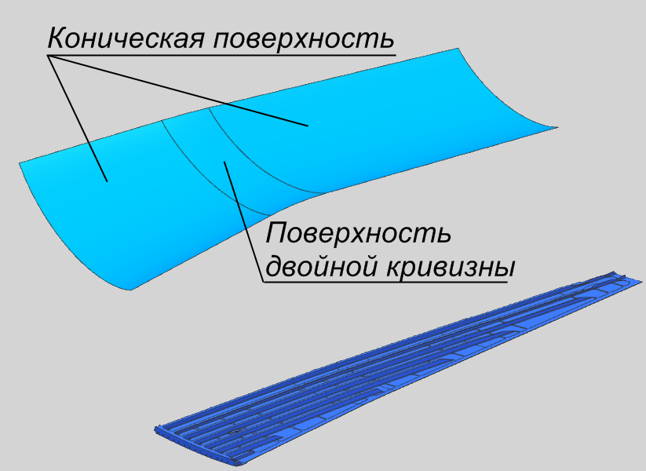
ТИПОВАЯ ПАНЕЛЬ КРЫЛА

Slide 3
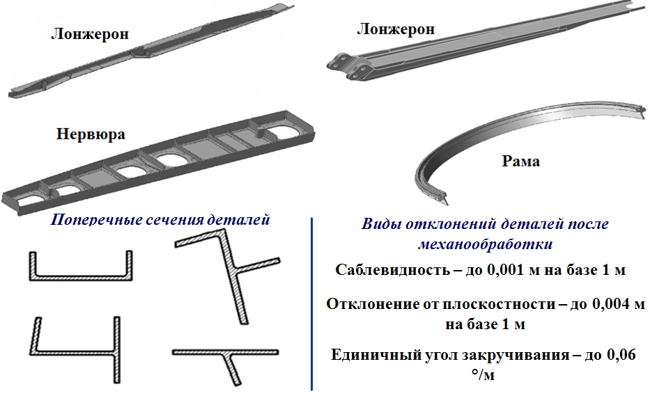
ТИПОВЫЕ ФРЕЗЕРОВАННЫЕ ДЕТАЛИ СИЛОВОГО КАРКАСА

Slide 4
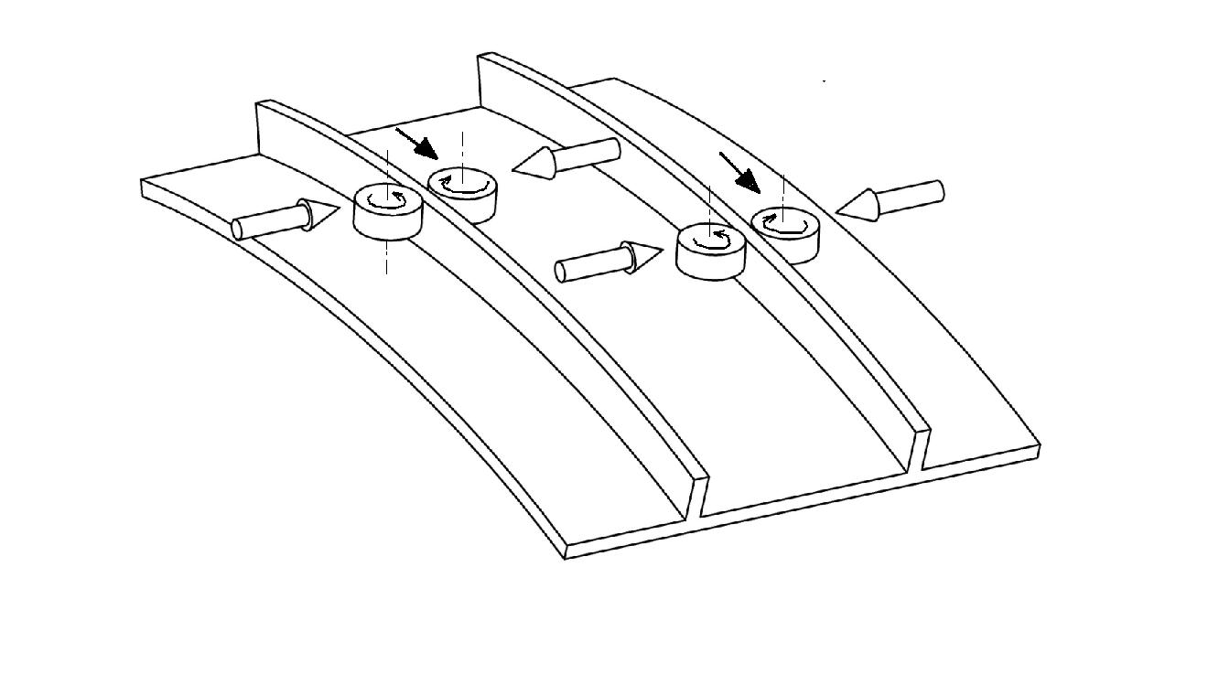
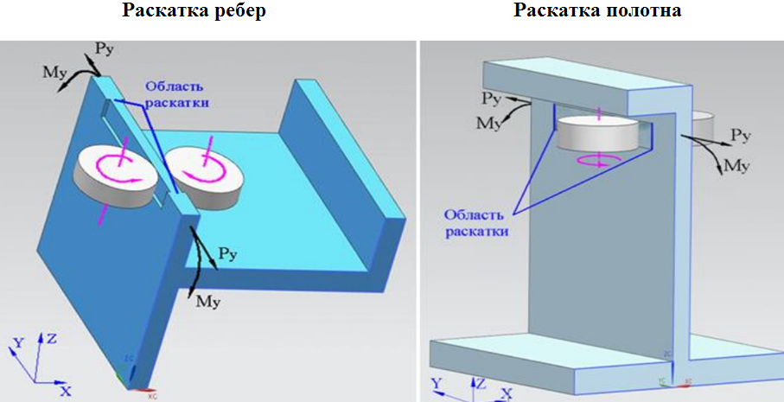
СХЕМЫ ОБРАБОТКИ РАСКАТКОЙ РОЛИКАМИ
Раскатка ребер
При формообразовании
При правке

Slide 5
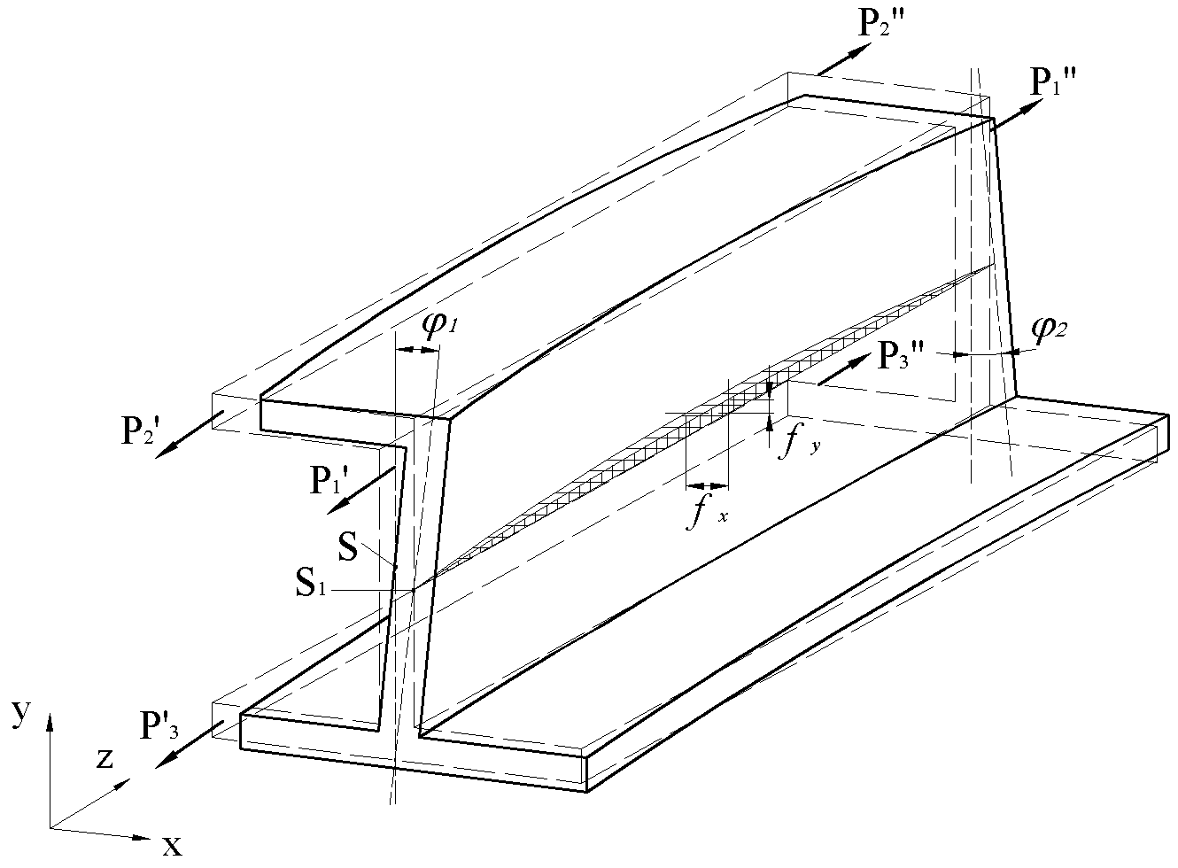
РАСЧЕТНАЯ СХЕМА ДЕФОРМИРОВАННОГО СОСТОЯНИЯ УЧАСТКА ДЕТАЛИ

Slide 6
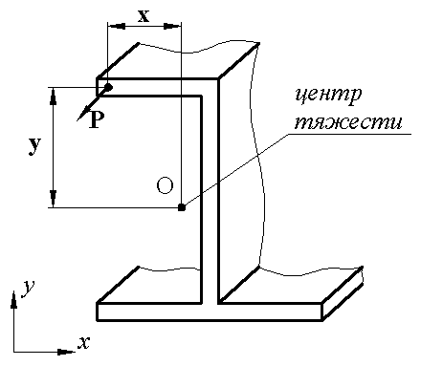
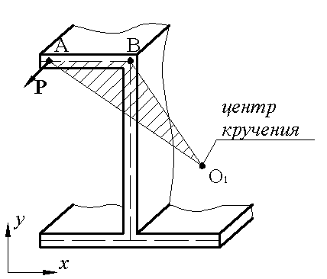
ОПРЕДЕЛЕНИЕ ДЕФОРМАЦИЙ ПРИ РАСКАТКЕ РОЛИКАМИ
Определение двухосного изгиба
где a - база измерения прогиба; E – модуль упругости материала детали первого рода;
Jx, Jy - моменты инерции поперечного сечения детали относительно соответствующих осей
Определение угла закручивания
где
- секториальная
площадь (удвоенная
площадь сектора O1AB);
- момент кручения; G - модуль
сдвига; l – расстояние между поперечными сечениями;
где
- секториальный момент инерции.

Slide 7
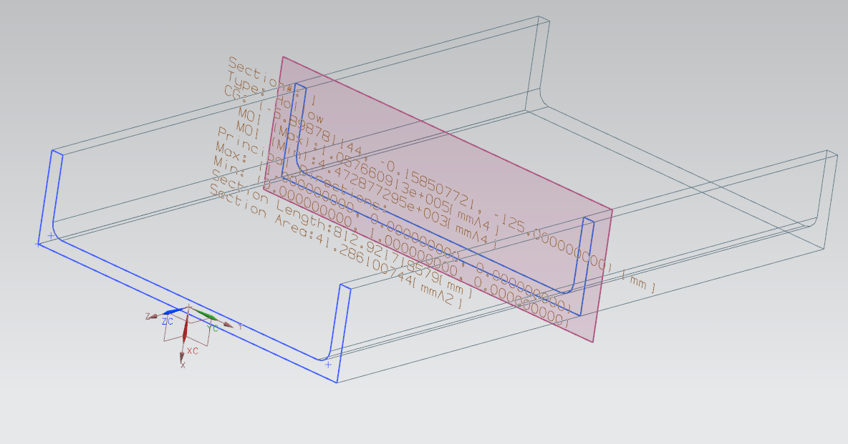
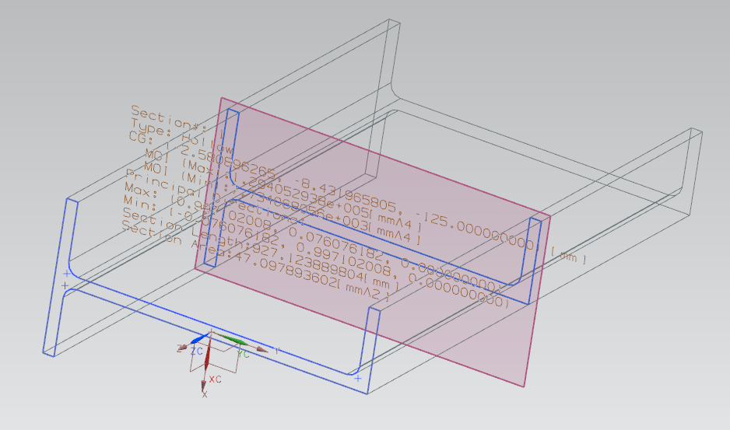
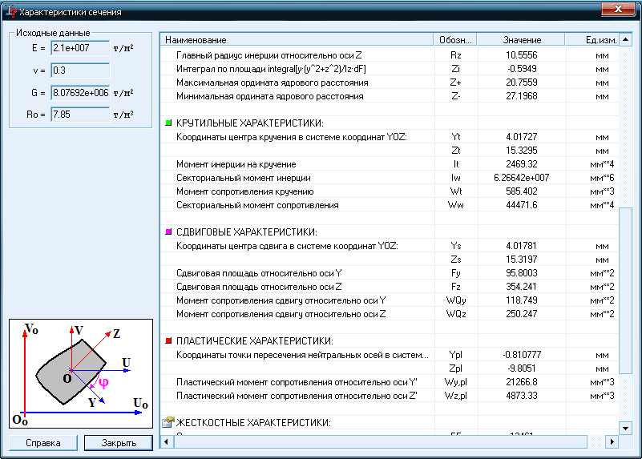
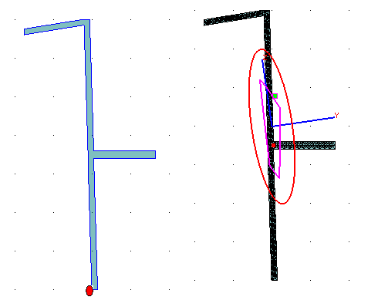
ОПРЕДЕЛЕНИЕ ГЕОМЕТРИЧЕСКИХ И КРУТИЛЬНЫХ ХАРАКТЕРИСТИК
Использование опций Unigraphics
Использование опций Lira Soft

Slide 8
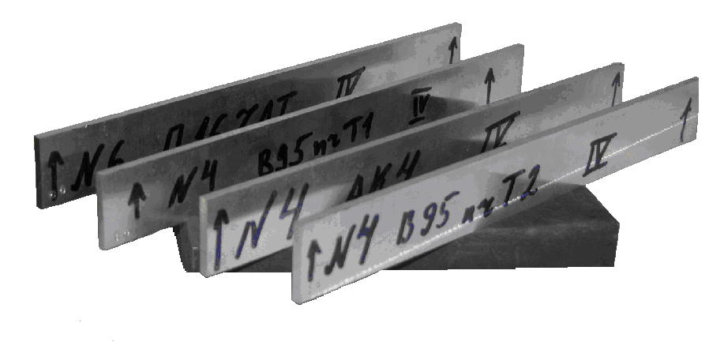
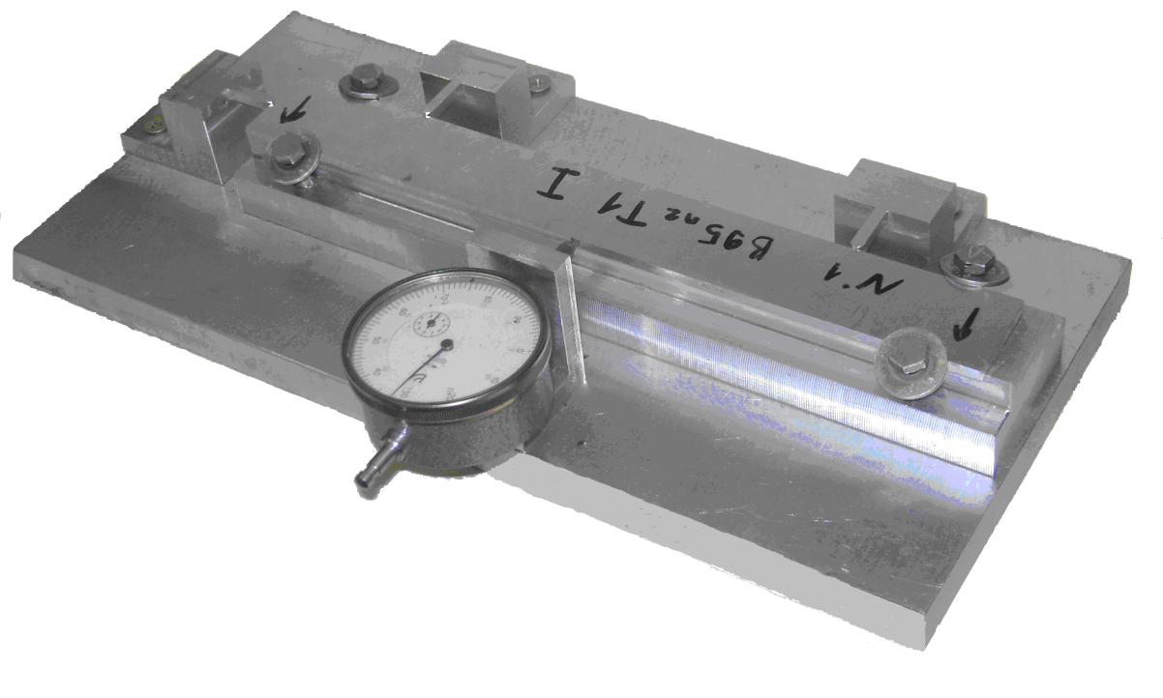
ОБРАБОТКА И ИЗМЕРЕНИЕ ОБРАЗЦОВ-ПЛАСТИН
Материал: АК4-1, Д16Т, В95пчТ1, В95пчТ2, 1933Т3
Схема раскатки
Приспособление для измерения образцов-пластин до и после раскатки

Slide 9
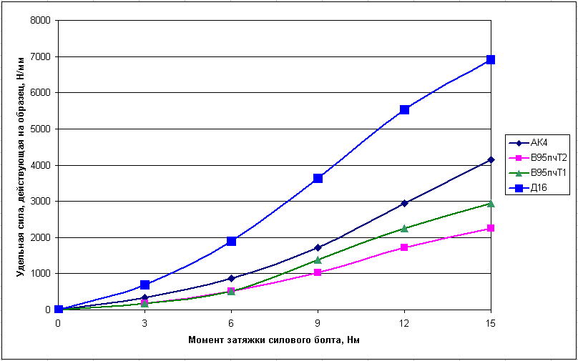
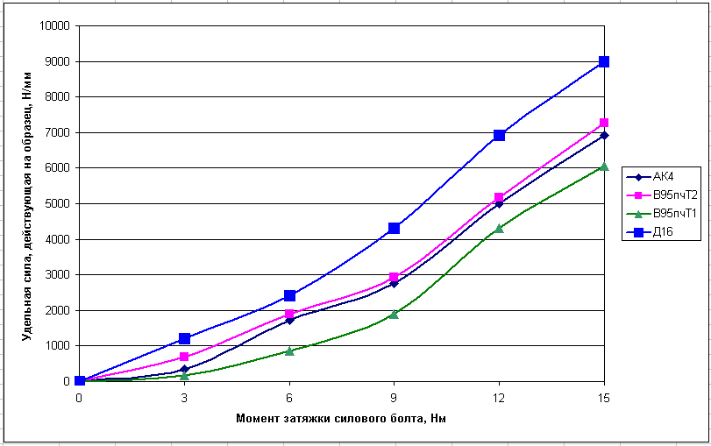
ЗАВИСИМОСТИ ВНУТРЕННЕЙ СИЛЫ ОТ МОМЕНТА ЗАТЯЖКИ СИЛОВОГО БОЛТА (ДАВЛЕНИЯ В ГИДРОЦИЛИНДРЕ)
где Е – модуль упругости первого рода; Н– ширина образца, Н = 30 мм; f – стрела прогиба образца;
а – база измерения прогиба, а = 200 мм; zс – расстояние от верхней грани образца до точки приложения силы Р, определяемое конструкцией раскатника.
При обработке раскатником для ребер:
При обработке раскатником для полотна:

Slide 10
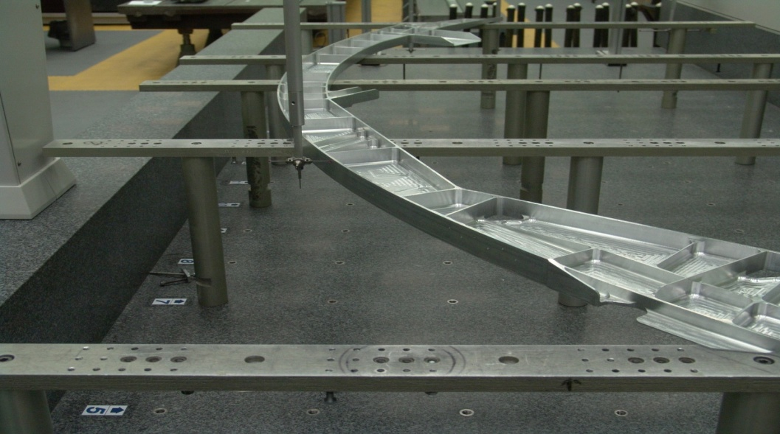
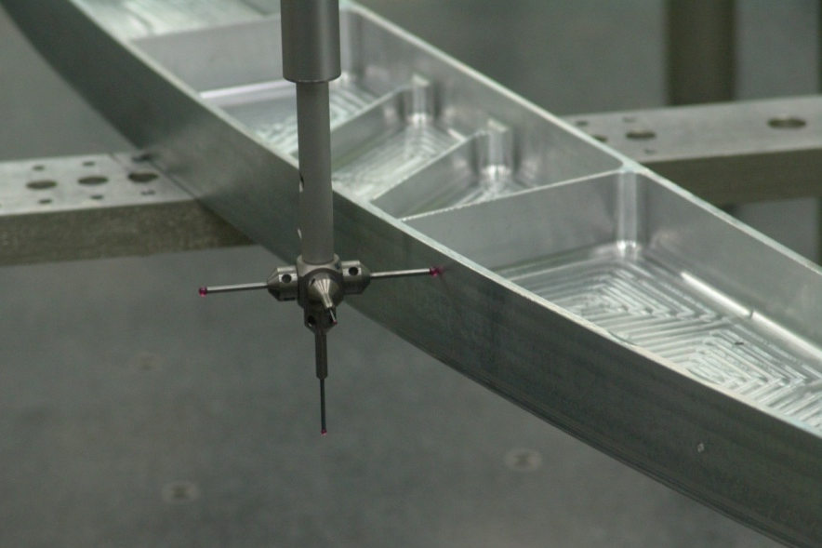
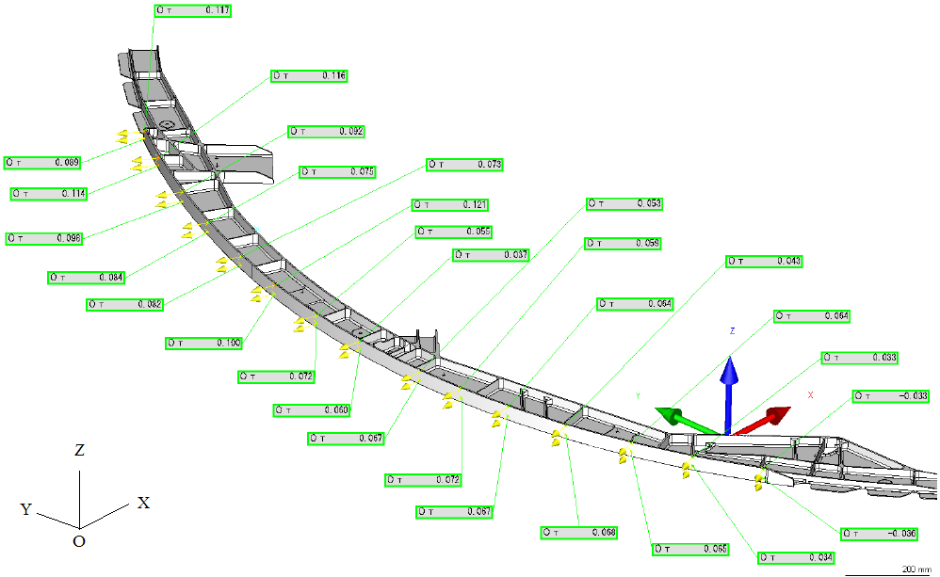
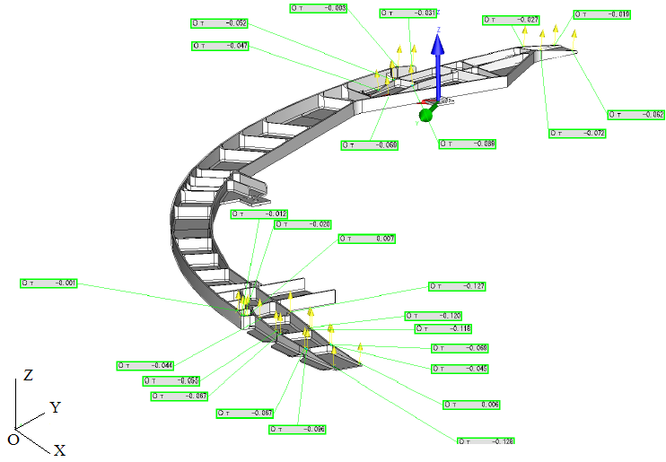
КОНТРОЛЬ ОТКЛОНЕНИЙ ДЕТАЛИ НА КИМ ПЕРЕД ПРАВКОЙ

Slide 11
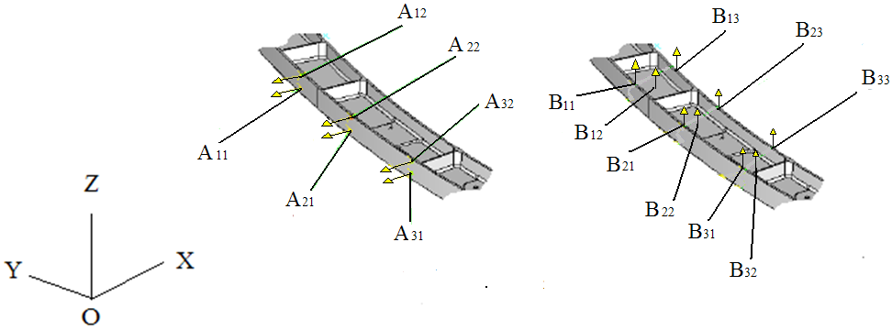
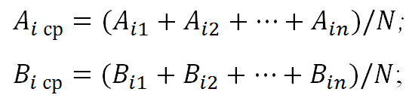
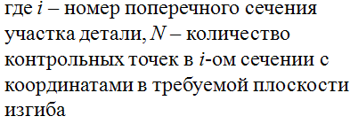
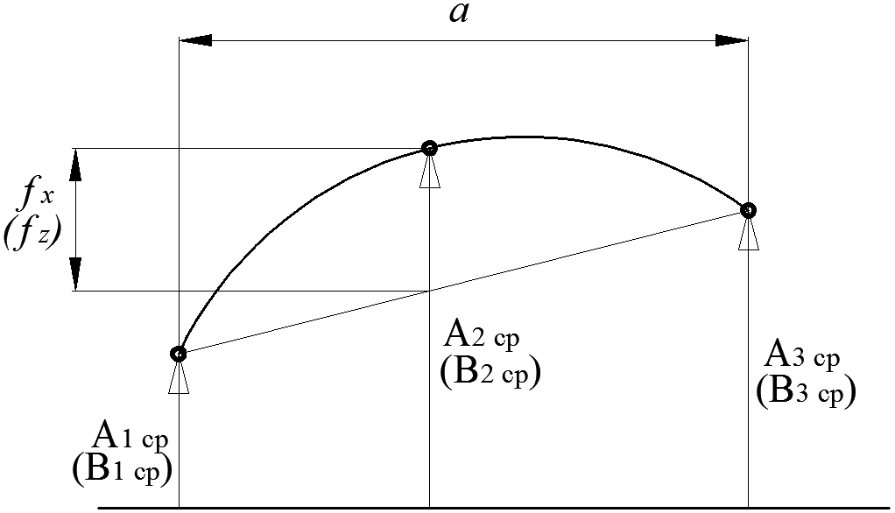
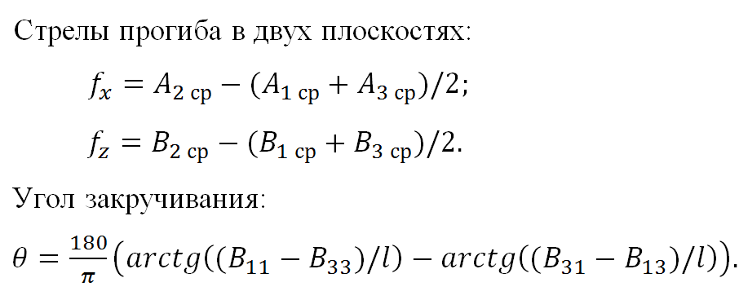
РАСЧЕТ УСТРАНЯЕМЫХ ДЕФОРМАЦИЙ УЧАСТКА ДЕТАЛИ

Slide 12
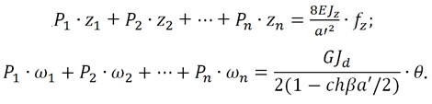
МЕТОДИКА РАСЧЕТА РЕЖИМОВ
ФОРМООБРАЗОВАНИЯ
1. Перед расчетом деталь разбивается на области, содержащие поперечные сечения постоянной конфигурации.
2. Далее в каждой области на основе КЭМ определяются участки детали (ребра), обработка которых позволяет получить требуемую кривизну.
3.На основе ТхЭМ получают геометрические характеристики сечений.
3. Для каждого участка по его кривизне рассчитывается стрела прогиба.
4. Определяется комплекс растягивающих сил и координаты точек их приложения:
5. По имеющимся тарировочным графикам определяется соответствующее рассчитанному усилию требуемое давление в гидроцилиндре раскатной головки.

Slide 13
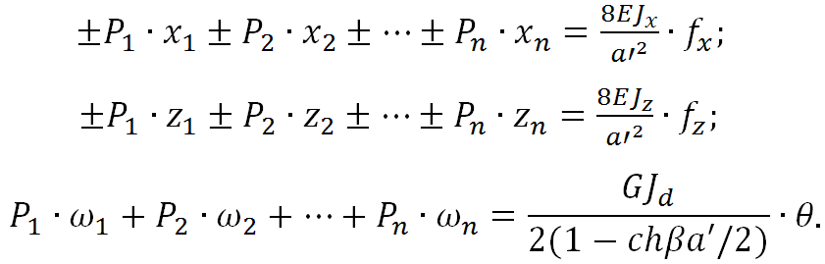
МЕТОДИКА РАСЧЕТА РЕЖИМОВ
ПРАВКИ
1. Перед расчетом деталь разбивается на области, содержащие поперечные сечения постоянной конфигурации.
2. Далее в каждой области на основе протокола КИМ по отклонениям в контрольных точках определяются участки, требующие обработки.
3. Для полученных участков определяются требуемые геометрические характеристики и устраняемые деформации: двухосный изгиб и угол закручивания.
4. Определяется комплекс растягивающих сил, координат и секториальных площадей точек их приложения:
5. По имеющимся тарировочным графикам определяются соответствующие рассчитанным силам требуемые моменты затяжки силовых болтов раскатников.

Slide 14
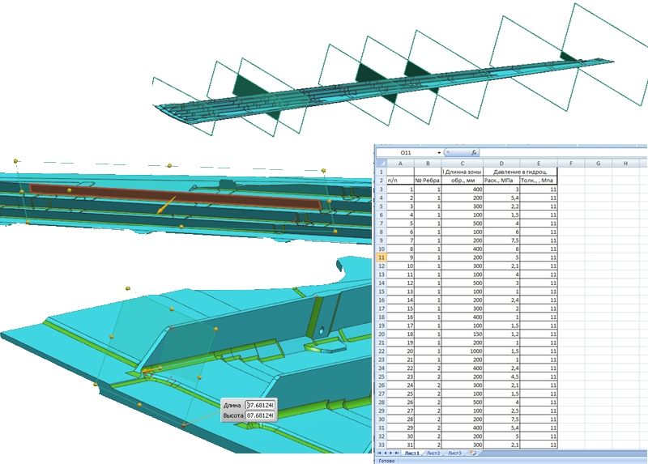
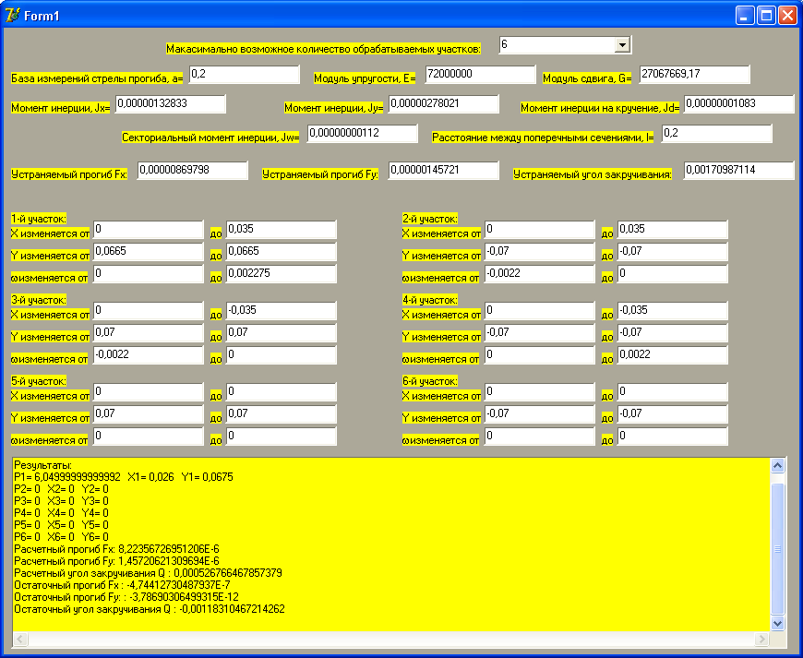
РАЗРАБОТКА ПРОГРАММНОГО ОБЕСПЕЧЕНИЯ

Slide 15
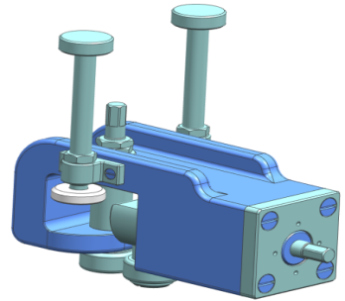
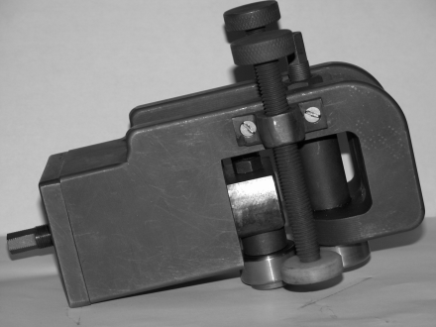
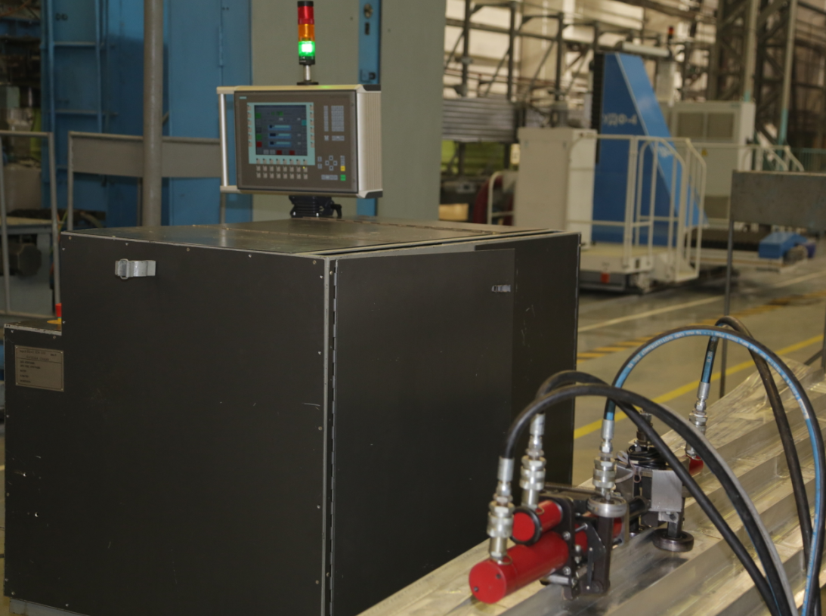
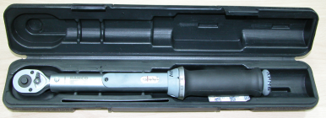
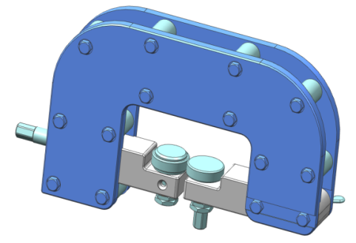
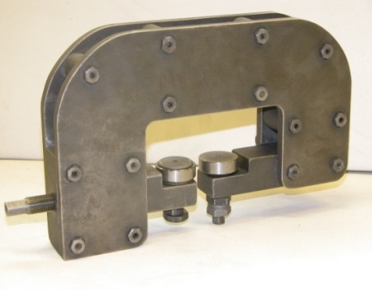
УСТРОЙСТВА ДЛЯ ПРАВКИ РАСКАТКОЙ РОЛИКАМИ (РАСКАТНИКИ)
Установка местного пластического деформирования УМПД-2
Раскатник для обработки ребер деталей
Раскатник для обработки полотна деталей

Slide 16
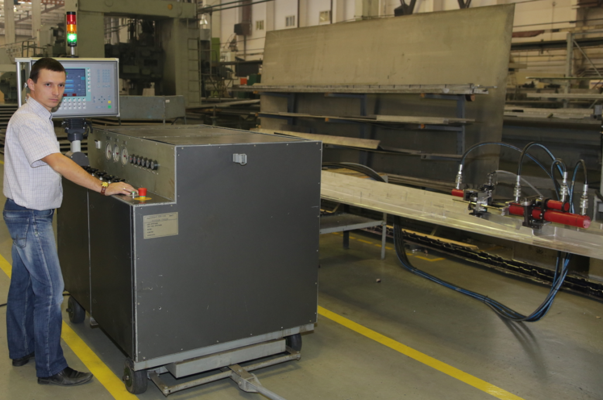
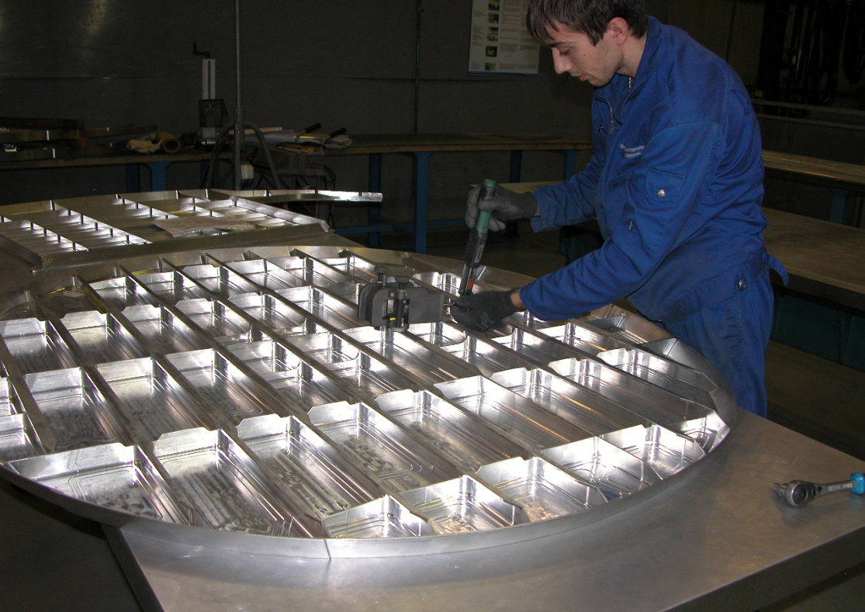
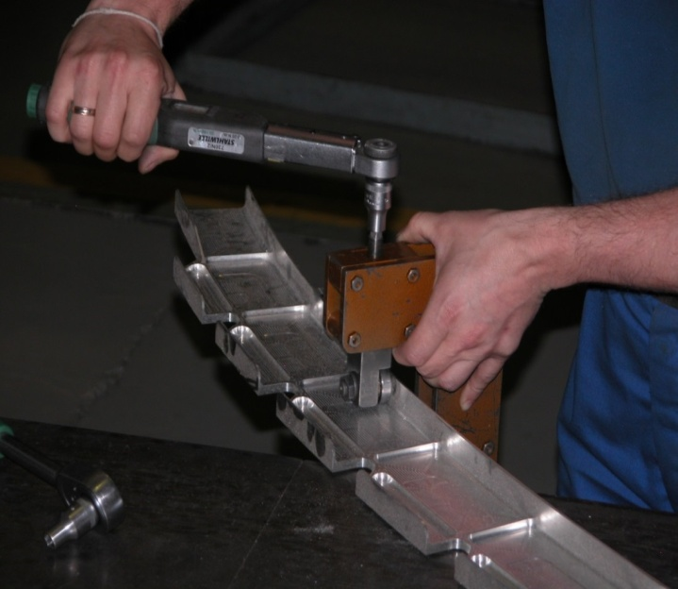
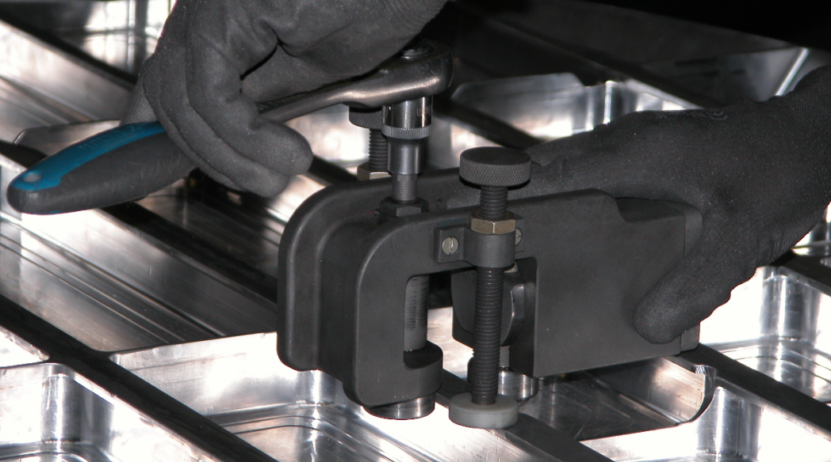
ОБРАБОТКА ДЕТАЛЕЙ РАСКАТКОЙ РОЛИКАМИ

Slide 17
ОСНОВНЫЕ ВЫВОДЫ
1. Формообразование раскаткой роликами в сочетании с обработкой дробью – эффективный метод получения поверхностей двойной кривизны на оребренных панелях.
2. Правка раскаткой роликами – единственный метод, позволяющий устранять коробление в виде двухосного изгиба с закручиванием подкрепленных деталей с несимметричными поперечными сечениями.
3. С применением этого метода взамен прессовой обработки деталей из малопластичных сплавов типа 1933Т удалось добиться исключения потерь по браку до 50%.
4. Внедрение разработанных методик расчета режимов обработки и инструмента позволили изготавливать детали, допустимые значения отклонений формы которых не превышают 0,15 мм.
5. Снижение трудоемкости при внедрении раскатки роликами составило 10-15%.
6. Экономический эффект от внедрения данной технологии на ИАЗ – филиале ОАО «Корпорация «Иркут» за 2013 г. составил более 26 млн. руб.
6. Выполняемые в настоящее время работы по созданию ПО для автоматизированного расчета режимов обработки и механизированной раскатной установки позволят повысить производительность в 1,5-2 раза.

Slide 18
Спасибо за внимание!

